Slide 1
MY FINANSIëLE STRATEGIE VAN JONGBOER NA MEGABOER
21 APRIL 2017

Slide 2
INHOUD
INLEIDING
OMGEWING WAARIN BOERDERY BEDRYF MOET WORD
FINANSIëLE STRATEGIE
OPSOMMING

Slide 3
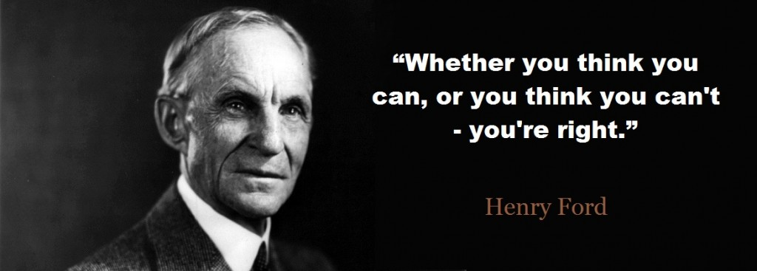
INLEIDING
1863 - 1947
Notes:
1863 – 1947
Ford motor

Slide 4
INLEIDING - DEFINISIES
MEGA
  Groot
  Baie groot (Extremely)
  Uitstekend
  Greatly surpassing others of its kind
GROOT
  An outstanding superior or skilful person

Slide 5
INLEIDING - DEFINISIES
Vangplek met GROOT wees!
Hoe wil jy ŉ groot/mega boer word?
  Wat is jou rede?
  Keeping up with the Joneses
Klein begin
Daar moet ŉ PLAN wees (Filosofie)
Passie
Hoef dit nie alleen te doen nie!

Slide 6
OMGEWING WAARIN GEBOER WORD

Slide 7
OMGEWING WAARIN GEBOER WORD

Slide 8
OMGEWING WAARIN GEBOER WORD

Slide 9
OMGEWING WAARIN GEBOER WORD
Bakkiepryse
  1995 R 22 600
  2000 R 39 800
  2005 R 54 900
  2010 R118 800
  2015 R189 900

Slide 10
OMGEWING WAARIN GEBOER WORD
 | 1995 | 2015
Dieselprys | R1,57/lt | R11,51/lt | 633%
Petrolprys (95 Loodvry) | R1,88/lt | R13,77/lt | 632%
Brent-ruolie $/vat | $27 | $50 | 85%
R/$ wisselkoers | R4.00/$ | R12.50/$ | 213%
Nokia 2110/SamsungS6 | R2,925 | R8,500 | 191%
Selfoontyd R/minuut | R0.99 | R1.75 | 77%
Bic Mac Burger (1996) | R7.00 | R25.50 | 264%
WM Produsenteprys | R598.62 | R2,502.41 | 318%
WM Insetkoste | R896.00 | R4,358.00 | 386%
Notes:
Na die slide weer na Ford se woorde verwys

Slide 11
FINANSIëLE STRATEGIE
Finansiële bestuur – integrale deel van boerdery
Kan gesien word as die Kuns en Wetenskap om geld te bestuur
Nie noodwendig die lekkerste nie!
Te alle tye ŉ finansiële prentjie van jou boerdery
Slegte finansiële bestuur = BAIE DRUK = VERKEERDE BESLUITE
Geheim – Produseer winsgewend
Winsgewendheid versus Risiko
Notes:
W versus R = Joseph du Plessis soja’s

Slide 12
FINANSIëLE STRATEGIE
Moenie te vinnig te groot wil boer nie!
Spreekwoord – Beproef alle dinge maar behou die goeie
Skoolgeld
Produk se gelykbreekprys?
Spandeer eerder (te) veel as (te) min tyd aan beplanning

Slide 13
FINANSIëLE STRATEGIE
?

Slide 14
FINANSIëLE STRATEGIE
Weet waar jy wil uitkom! Langtermyn doelstelling
Het jy ŉ visie?
Korttermyn Doelwitte (is nie in sement gegiet nie)
Beplanning / Begroting:
  Inkomste- en uitgawestaat
  Kontantvloei
  Balansstaat

Slide 15
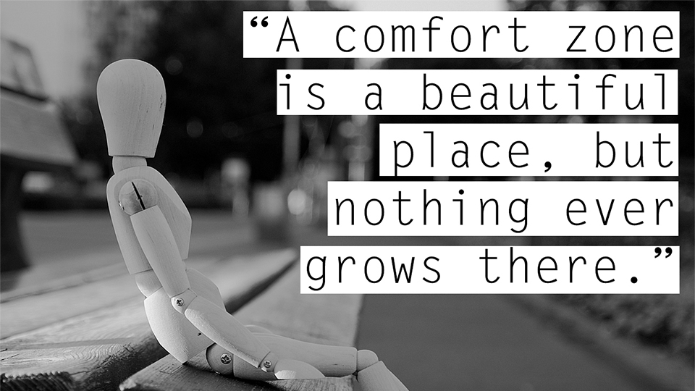
FINANSIëLE STRATEGIE
Markte / Bemarking
Bestuur skuld
Pasop om te stagneer
Notes:
Woensdag lekker gesprek met n JB gehad – nie een keer oor swak mielieprys gepraat nie, maar eerder wat kan hy doen om iets met sy produk te maak!!

Slide 16
OPSOMMING
JY MOET TYD MAAK OM TE DROOM,
EN DAN MOET JY DIE DROOM AKTIEF NAJAAG
MAAR JY HOEF DIT NIE ALLEEN TE DOEN NIE!

Slide 17
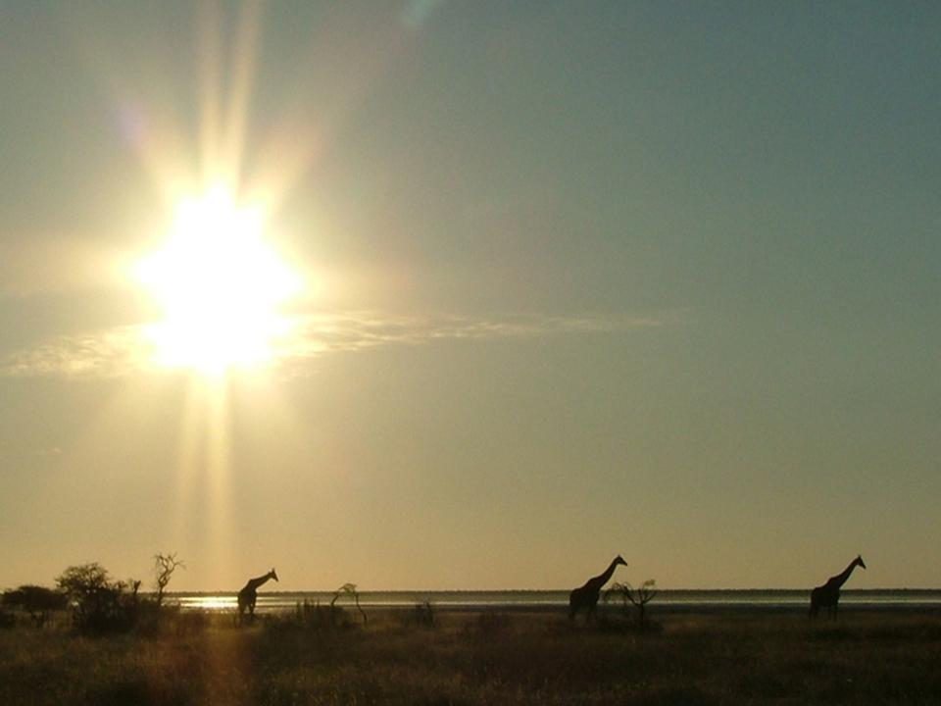
BUT THE WILL MUST BE STRONGER THAN ThE SKILL.
~ Muhammed Ali~
Real Champions aren’t made in gyms but from something they have deep inside them:
a desire,
a dream,
a vision.
And they have to have the skill and the will.

Slide 18

Michael van Rooyen
Bestuurder: Adviesdienste
Landboubestuursdienste
018 633 1156
082 490 1755 michael@nwk.co.za
DANKIE

Slide 19
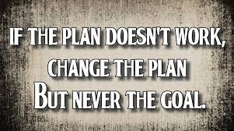

Slide 20
